Slide 1

TÜRKİYE CUMHURİYETİ YILDIZ TEKNİK ÜNİVERSİTESİ BİLGİSAYAR MÜHENDİSLİĞİ BÖLÜMÜ
DİYETİSYEN RANDEVU SİSTEMİ
15011702 − ÖZGÜR KAN
17011088 − CEMAL EFE TEZCAN
17011606 − HALİD BEHEŞTİ SİPAHİOĞLU
16011702 − MUSTAFA AYDIN
DÖNEM PROJESİ
DANIŞMAN: DR.ÖĞR.ÜYESİ GÖKSEL BİRİCİK
OCAK,2021

Slide 2
PROJENİN AMAÇLARI - BEKLENTİLERİ
Diyetisyen randevu sisteminin amacı hastalara kolayca randevu alabilecekleri ve bu randevuları yönetmelerini sağlayan bir sistem sunmaktır. Aynı zamanda kendileri için özel oluşturulmuş diyet programlarını görüntüleme imkanı da sunmaktadır. Sistemin diğer bir elemanı olan diyetisyenler alınan randevuları görüntüleyebilir ve düzenleyebilirler. Ayrıca hastalarına özel olarak kolay bir şekilde diyet listesi oluşturabilirler.
Sistemden beklenenler randevu alma sürecinde gereksiz harcanan fazla süreyi ortadan kaldırmaktır. Sadece gerekli bilgileri kullanıcıdan alarak kullanıcıyı yormadan hızlı bir şekilde randevu alabilmesini sağlamaktır. Sistem bu yönüyle beklenen işlevlerini yerine getirmektedir.

Slide 3
SEÇİLEN Araçlar VE TEKNOLOJİLER
Uygulama dili Türkçe olacaktır
Kullanılacak programlama dili Java’dır.
Kullanılacak olan framework Spring - boot 2.4.1 kullanılmıştır.
Veritabanı olarak MySql kullanılacaktır. Bunun için Xampp ve MySQL Workbench kurulumu yapılmıştır.
Html5,Css,Javascript,JQuery ve Bootstrap teknolojileri kullanılarak tasarlanmıştır.
Ücretsiz web template olan Nature Portfolio Template kullanılmıştır. Bu template uygulamamıza özel olarak birçok yeri yeniden düzenlenmiş ve kullanıcıların uygulamayı kolay kullanabilmesi için özelleştirilmiştir.
Uygulamada Font Awesome ikon paketi kullanılmıştır.

Slide 4
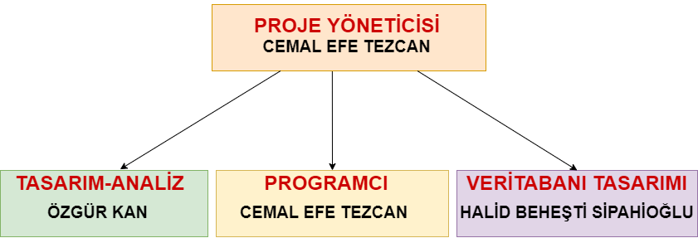
İŞ BÖLÜMÜ

Slide 5
UYGULAMADAKİ ROLLER
Diyetisyen randevu sisteminde iki faklı rol bulunmaktadır. Bunlar ; Üyeler ve Diyetisyenler olarak belirlenmiştir. Sisteme default olarak 2 tane diyetisyen tanımlanmıştır ve senaryolar bu diyetisyenler üzerinden yürütülmüştür.
ÜYELER;
Giriş yapabilir.
Bilgilerini görüntüleyebilir ve güncelleyebilir.
Randevu alabilir.
Randevularını düzenleyebilir veya silebilir.
Diyet programlarını görüntüleyebilir.
DİYETİSYENLER;
Giriş yapabilir.
Bilgilerini görüntüleyebilir ve güncelleyebilir.
Randevuları kontrol edebilir.
Hastaya özel olarak diyet listesi oluşturabilir.

Slide 6
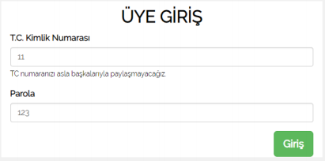
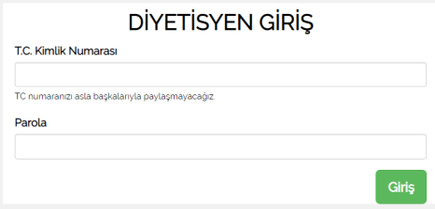
UYGULAMA MODÜLLERİ
Uygulamamızda giriş modülü bulunmaktadır. Bu modülden üye girişi veya diyetisyen girişi şeklinde sisteme giriş yapılabilir.

Slide 7
SONUÇLARIN DEĞERLENDİRİLMESİ
Diyetisyen randevu sisteminin sonuçları değerlendirildiğinde projeye başlamadan önce hedeflenen fonksiyonları yerine getirdiği gözlemlenmiştir. Üyeler sisteme kolay bir şekilde kayıt olarak giriş yapabilirler ve randevularını zaman kaybetmeden oluşturabilirler. Bu bakımdan uygulama beklenen amacı yerine getirmektedir. Ekrandan bağımsız tasarımıyla telefon , tablet ve bilgisayar gibi ekranlardan rahatlıkla giriş yapılabilir ve görüntüde herhangi bir kayıp yaşanmaz. Genişleyen veritabanı yapısıyla her yeni üye eklendiğinde veritabanı genişler ve kayıt etme sıkıntısı olmaz.
MVC (Model- View -Controller) yaklaşımı kullanılarak projede yapılar birbirlerinden ayrılmış ve bu yapıların bakım ve onarım maliyetleri en aza indirilmiştir. Projede github kullanılarak ekip içerisinde projenin yönetimi kolay bir şekilde gerçekleştirilmiştir.
Sonuç olarak projede uyumlu bir ekip çalışması gerçekleştirilerek proje beklenen sürede gerçekleştirilmiştir. Projede hedeflenen bütün fonksiyonlar yerine getirilmiştir.
Projenin Github linki: cemalefetezcan/DiyetisyenWebsite: Diyetisyen Website (github.com)

Slide 8
Uygulamanın Çalıştırılması Ve Fonksiyonel Özelliklerinin Ortaya Konması

